Slide 1
Géza Horváth Einführung in die Kulturwissenschaft IX.

Slide 2
RAUM I.

Slide 3
„Topographical turn”
Die Moderne interessiert sich für die ZEIT –
die Postmoderne für den RAUM
(Tourismus, ökologische Gefahren, virtuelle Räume ec.) →„topographical turn”
durch die Technik (Eisenbahn, Flugzeug etc.) Veränderung nicht nur der Zeitwahrnehmung, sondern auch des Raumerlebens

Slide 4
Raumwahrnehmungen
Frontalität (Blick nach vorne)
Blindheit (Blick nach hinten)
Ausgreifen nach links und rechts
Standpunktbildung für die Perspektive, Entzogenheit des Horizonts → Blick nach unten (Überlegenheit)
Blick nach oben (Ehrfurcht)

Slide 5
Caspar David Friedrich: Der Mönch am Meer (1810)
Blick nach vorne – in die Ferne
Der Mensch (Mönch – Wanderer) an der Küste (Erde), an der Schwelle des – unendlichen – Meeres, das mit dem – unendlichen – Himmel verschmolzen ist.
Ausgeliefertsein
Endliches – Unendliches
Fernweh/Heimweh
Stille Melancholie

Slide 6
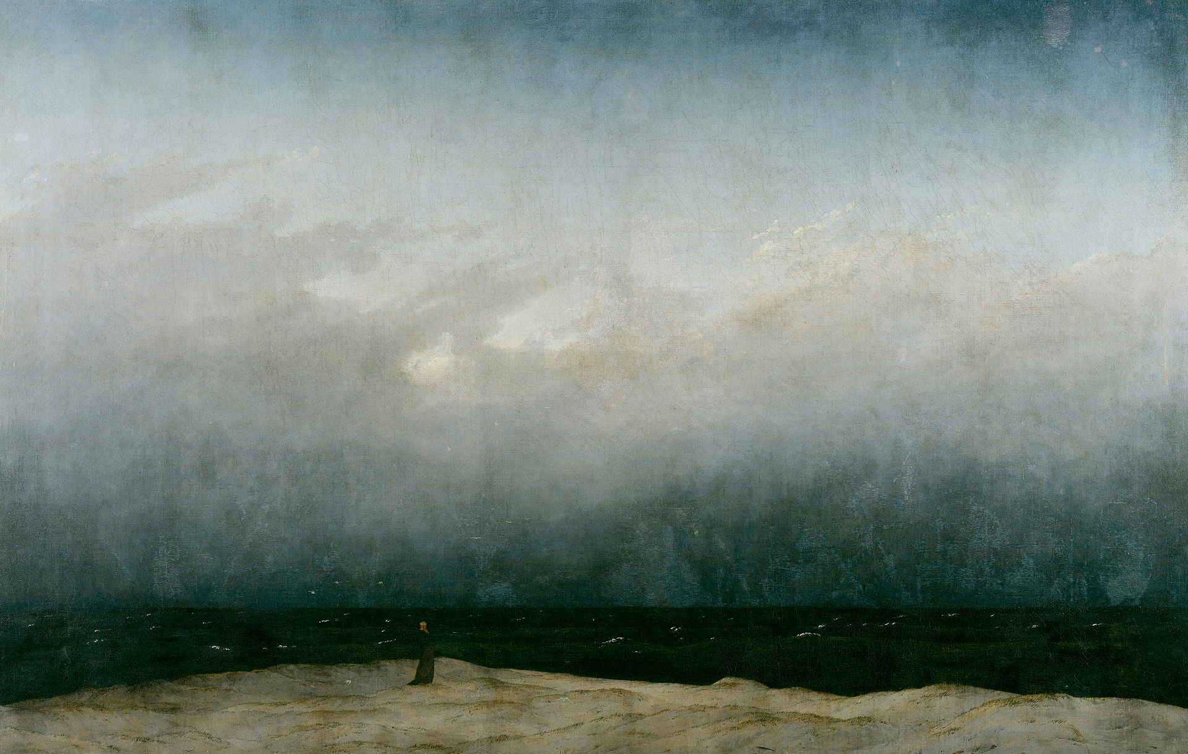

Slide 7
Caspar David Friedrich: Der Wanderer über dem Nebelmeer (wohl 1817)
Natur – Mensch (Wanderer!) – Fernweh, Heimweh
Wind, zerklüfteter Untergrund, vom Nebel verschleierte – unheimlich-gehemnisvolle – Landschaft, der Mann betrachtet den höchsten Gipfel
Der Wanderer steht im Mittelpunkt, sein Kopf im goldenen Schnitt (horizontal)
Vertikal: der ferne Gipfel im goldenen Schnitt
Die horizontalen Linien kreuzen sich in der Höhe des Herzens der Rückenfigur

Slide 8
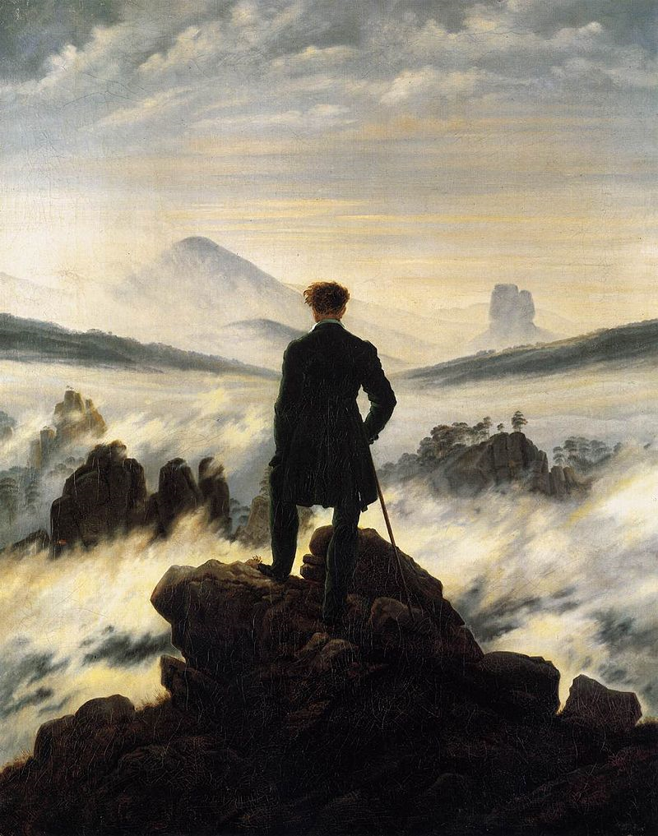

Slide 9
Räume / Raumtypen
Anthropologischer Raum
Soziologischer Raum
Politischer Raum (nationale Selbstbestimmung, Eroberung, Beherrschung – historische Perspektive)
Zwischenraum (kolonialisierter und nichtkolonialisierter Raum)
Psycho-Raum (Horror)
Ethno-Raum
Virtueller Raum
(Cyberspace/kybernetischer Raum, virtuelle Welt/Scheinwelt, elektronische Medien) – Vorläufer: Goethes Faust, Hesse – „Seelenlandschaft” (Die Morgenlandfahrt, 1932)
Geographischer Raum (Klima)
Kultureller Raum

Slide 10
Globalisation
Kein statischer, sondern dynamischer Raumbegriff

Slide 11
A. Assmanns einige Raumkonzepte
Metropole
London (individuelles Leben – soziales Handeln)
Thomas De Quince (1785-1859) – London als Erlebnisraum
Virginia Woolf (1882-1941) – anonyme Masse der Großstadt
kolonialer Raum
(Zentrum ↔ Peripherie, Grenze, Schwelle)
Joseph Conrad: Heart of Darkness (1902): Krise des Empire

Slide 12
Metropole Berlin – die Großstadt in der expressionistischen Lyrik
Motive:
Halbwelt (Huren, Invaliden, Irre, Verbrecher) – psychophysischer Verfall
Technik, Verkehr (Auto, Straßenbahn, U-Bahn, Eisenbahn etc.)
Neue Medien (Rundfunk, FILM)
Alles in Bewegung, Nervosität, Lärm
Darstellungsmittel:
Filmtechnik / Montage / schnelle Schnitte / Perspektivwechsel
Sprengung v. Syntax und Grammatik
Absurde Metaphorik
Mythisierung
(nach Sandre Kluwe: Großstadt-Lyrik im Expressionismus. Vortrag bei der Fachtragung der Konrad-Adenauer-Stiftung im BZ Eichholz „Großstadt in Literatur und Film” /23.9.2003)

Slide 13
Ein Beispiel Georg Heym: Der Gott der Stadt (1910)
Auf einem Häuserblocke sitzt er breit. Die Winde lagern schwarz um seine Stirn. Er schaut voll Wut, wo fern in Einsamkeit Die letzten Häuser in das Land verirrn.
Vom Abend glänzt der rote Bauch dem Baal, Die großen Städte knien um ihn her. Der Kirchenglocken ungeheure Zahl Wogt auf zu ihm aus schwarzer Türme Meer.
Wie Korybanten-Tanz dröhnt die Musik Der Millionen durch die Straßen laut. Der Schlote Rauch, die Wolken der Fabrik Ziehn auf zu ihm, wie Duft von Weihrauch blaut.
Das Wetter schwelt in seinen Augenbrauen. Der dunkle Abend wird in Nacht betäubt. Die Stürme flattern, die wie Geier schauen Von seinem Haupthaar, das im Zorne sträubt.
Er streckt ins Dunkel seine Fleischerfaust. Er schüttelt sie. Ein Meer von Feuer jagt Durch eine Straße. Und der Glutqualm braust Und frißt sie auf, bis spät der Morgen tagt.
Baal (Herr, Meister, König, Gott): im Altertum mehrere Gottheiten im syrischen und levantinischen Raum. In der Bibel als Götze, dem Kinderopfer dargebracht werden – gegenüber Jahve
Korybanten: orgiatische Ritualtänzer

Slide 14
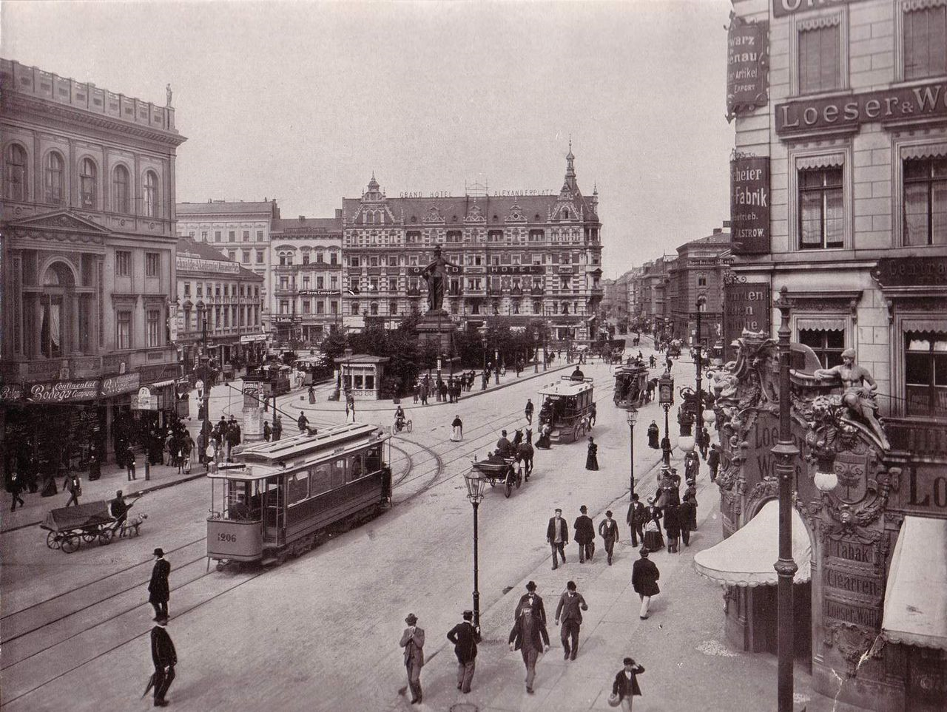
Der Großstadtroman Alred Döblin: Berlin, Alexanderplatz Die Geschichte vom Franz Biberkopf (1929)
Alexanderplatz, 1903

Slide 15
Alfred Döblin Berlin, Alexanderplatz 1928
Der Roman „[…] berichtet von einem ehemaligen Zement- und Transportarbeiter Franz Biberkopf in Berlin. Er ist aus dem Gefängnis, wo er wegen älterer Vorfälle saß, entlassen und steht nun wieder in Berlin und will anständig sein.” (Berlin, Alexanderplatz)

Slide 16
Die Handlung…
Biberkopf führt einen „Kampf” gegen die Großstadt Berlin, in dem er doch als anständiger Mensch zum Scheitern verurteilt ist. Er schließt sich einer Bande (Reinhold) an. Nach einem Diebstahl wirft Reinhold ihn aus dem Fluchtauto, Franz wird verkrüppelt (er verliert seinen rechten! Arm), doch er schließt sich erneut der Bande an und beginnt eine Beziehung zur Mieze (Prostituierte). Reinhold ermordet Mieze, aber auch Franz gerät unter Tatverdacht. Er wird verhaftet und gelangt schließlich als Patient in eine Irrenanstalt (Reinhold wird wegen Mord an Mieze zu 10 Jahre Zuchthaus verurteilt). Franz wird vom Tod geläutert und erkennt seine eigenen Verfehlungen an. Nach der Entlassung aus der Heilsanstalt beginnt Franz (Karl) ein neues Leben als Hilfsportier in einer Fabrik…

Slide 17
Die Großstadt im Film Berlin – Sinfonie der Großstadt (1927) Regie: Walther Ruttmann
Ein experimenteller Dokumentarfilm über das Alltagsleben des Weltstadt gewordenen Berlin

Slide 18
Handlung
Der Film beginnt mit einer Bahnfahrt: Ein von einer Dampflokomotive gezogener Schnellzug fährt durch Wiesen, Lauben- und Wohngebiete in die Stadt hinein und grenzt so das Umland von der Großstadt ab. Der Zug trifft im Anhalter Bahnhof nahe dem Stadtzentrum ein. Nach einem Schwenk über die Dächer Berlins zeigt der Film die Straßen der Stadt, immer wieder unterbrochen von der Ansicht der Turmuhr des Berliner Rathauses. Langsam füllen sich die morgendlich leeren Straßen mit Menschen auf dem Weg zur Arbeit. Allerorten wird die Arbeit aufgenommen. Immer schneller wird der Rhythmus der Stadt und des Films, und schneller auch die Blenden von den Straßen in die Fabriken und Büros. Mit dem 12-Uhr-Glockenschlag fällt die Geschwindigkeit in sich zusammen. Nach Mittagspause und Nahrungsaufnahme beginnt sie sich aber am Nachmittag erneut zu beschleunigen. Erst zum Abend hin kehren Entspannung und langsam Ruhe ein: Ruttman zeigt auch Freizeitaktivitäten am Wasser und im Park und abends in den Vergnügungsetablissements der Stadt. Bilder eines Feuerwerks und schließlich das kreisende Licht am Nachthimmel vom damals grade neu errichteten Berliner Funkturm beenden Ruttmanns Werk.

Slide 19
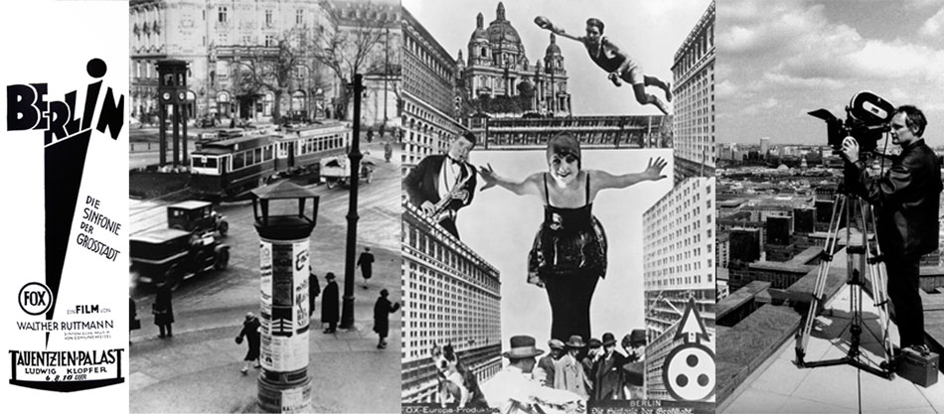

Slide 20
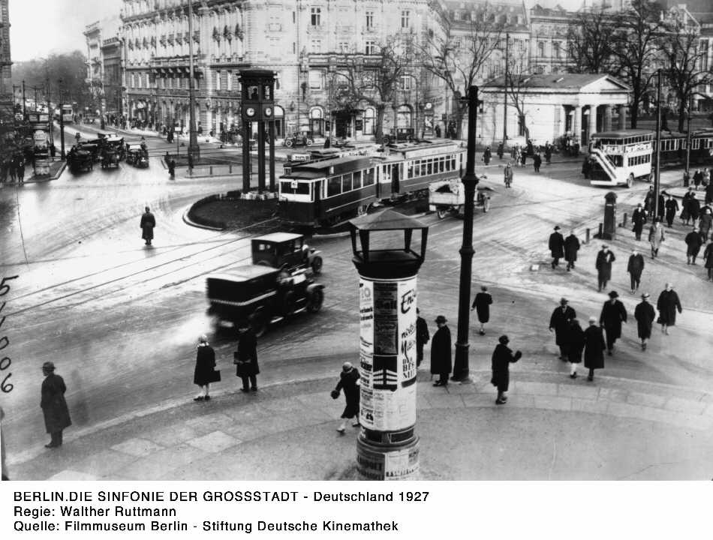

Slide 21
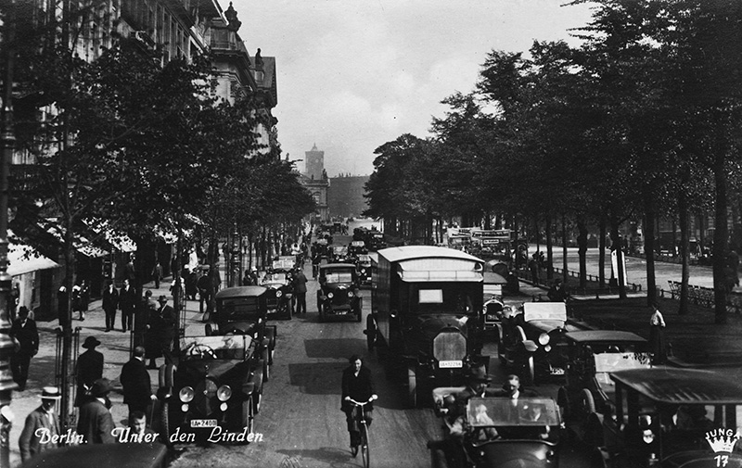

Slide 22
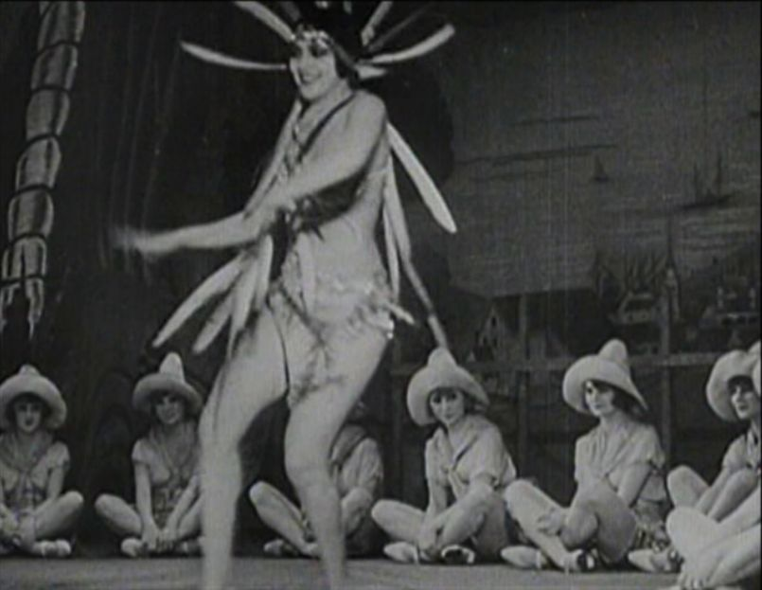

Slide 23
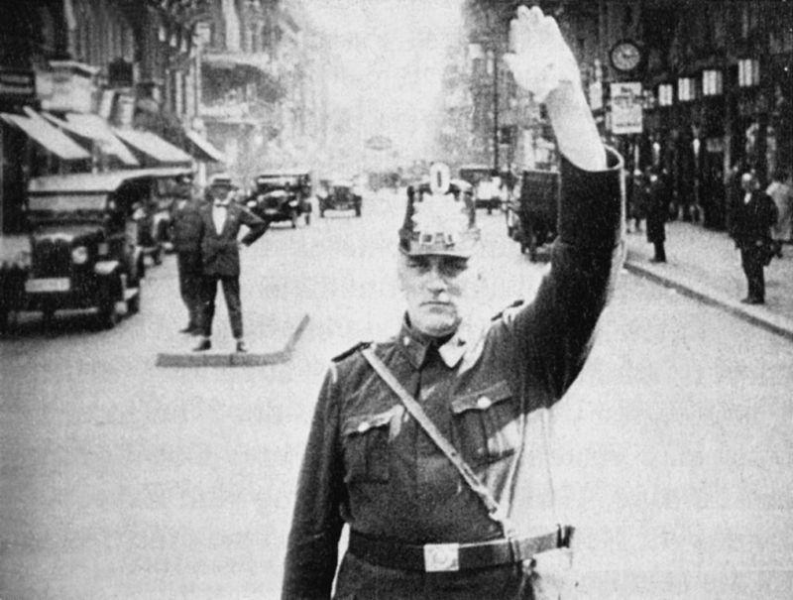

Slide 24
Die Metropole im Film Fritz Lang: Metropolis Eine Science-fiction-Production (1927), Stummfilm https://www.youtube.com/watch?v=gdtZv3XROnc https://www.youtube.com/watch?v=AvtWDIZtrAE

Slide 25
Metropolis
Regie: Fritz Lang
Drehbuch: Thea von Harbou
Darsteller: Brigitte Helm, Gustav Fröhlich, Alfred Abel
Länge: 153 Minuten (1/1927)
117 Minuten (8/1927)
Expressionistischer Film:
Vater-Sohn-Konflikt
Großstadtproblematik
Mensch und Maschine
Erlöser-Figur…

Slide 26
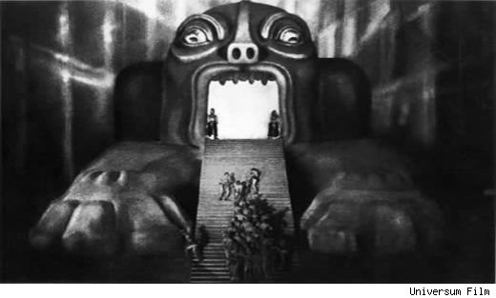
Die Großstadt als Moloch – semitischer Gott – der alles verschlingt
https://www.youtube.com/watch?v=AvtWDIZtrAE

Slide 27
Figuren
Joh Fredersen = Konzernbesitzer, Herr der Wolkenkratzerstadt/Babylon
Freder Fredersen = sein Sohn (Jesus)
Maria = Arbeiterin (Jungfrau Maria)
Rotwang = Erfinder, Schöpfer der Maschinen-Maria (große Hure zu Babylon)
Der Schmale = Joh Fredersons Privatdetektiv
Josaphat = Joh Fredersons Sekretär, dem er kündigt
Georgy = Arbeiter Nr. 1181, mit dem Freder Rollen wechselt
Grat = Wächter der Herz-Maschine

Slide 28
Drei Welten im Film
Oben
Führung, „Klub der Söhne” – Luxus KOPF
↕
Mitte
Maria (unten)∞ Freder (oben) HERZ
↕
Unterstadt
Maschinen, Arbeiter HAND
Freder Fredersen (Herz/Jesus) verbindet die obere Welt (Kopf/Vater) Joh Fredersen und die Unterstadt (Hand/Arbeiter)

Slide 29
Drei Teile des gigantischen Films
Auftakt (66 Minuten)
Zwischenspiel (28 Minuten) = 146 Minuten Spielzeit
Furioso (52 Minuten)
Der Film (Rohmaterial) ist mehr als 600 km lang (350 Stunden Spielzeit)
27.000 Kompassen (Statisten)
310 Tage + 60 Nächte Drehzeit

Slide 30
Die Handlung

Slide 31
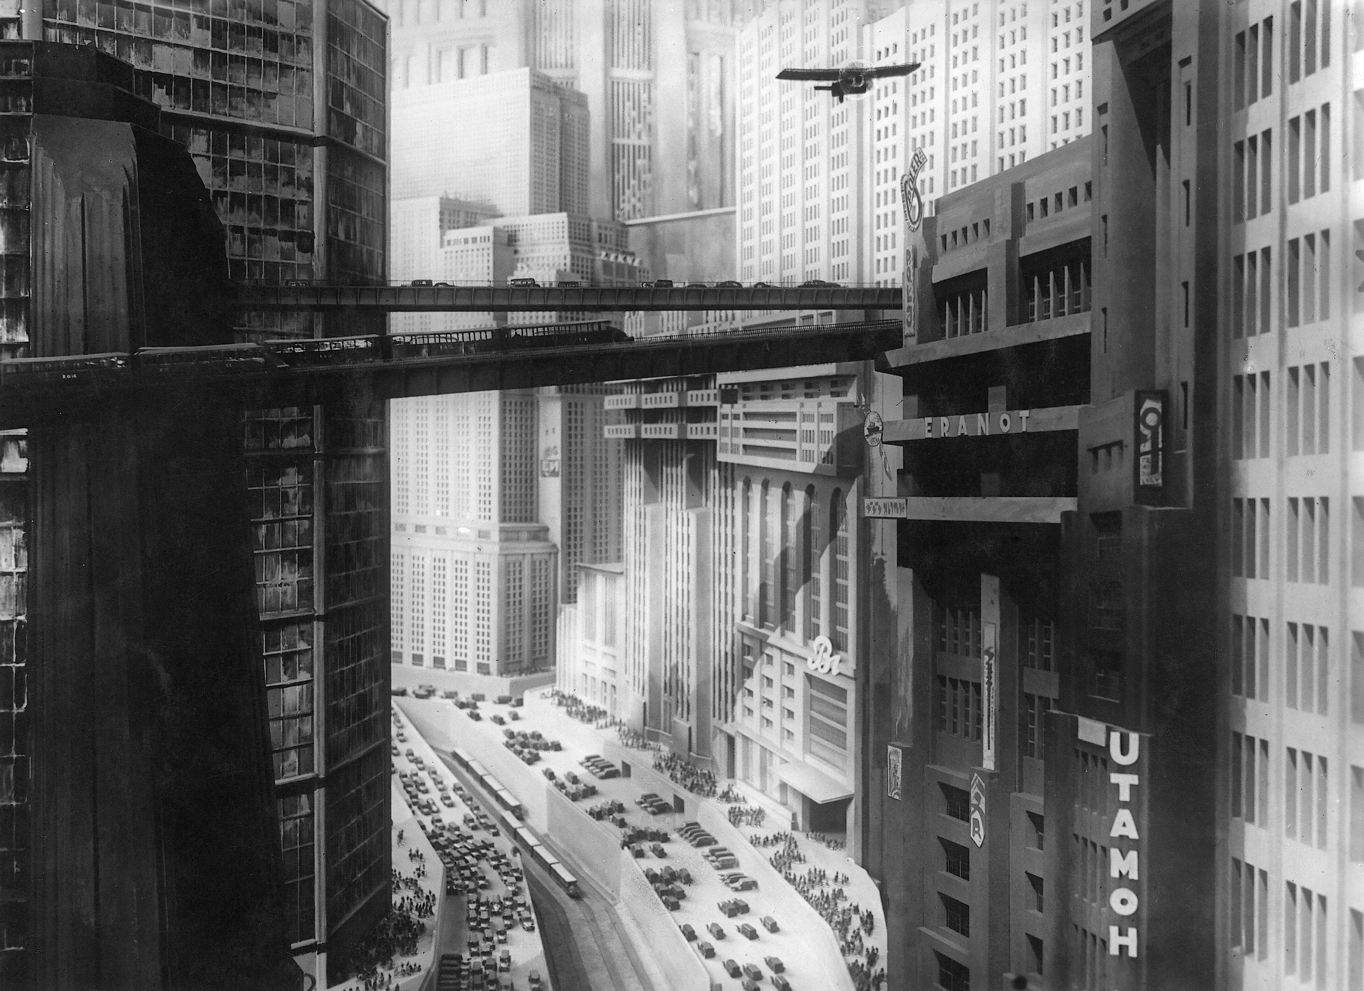
Metropolis -Das neue Babylon

Slide 32
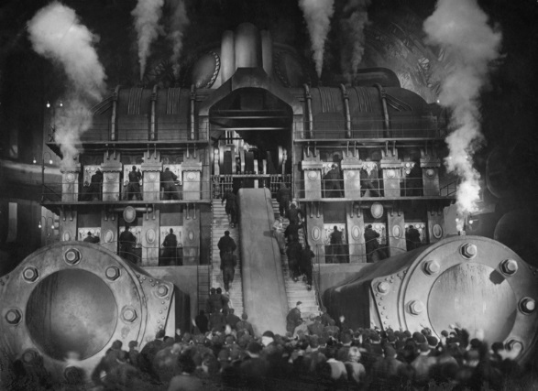
Die Herzmaschine

Slide 33
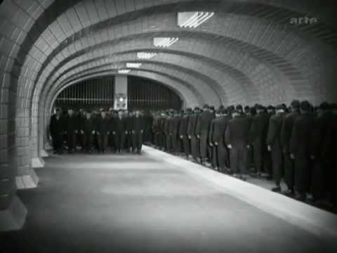
Unterstadt - Schichtwechsel

Slide 34
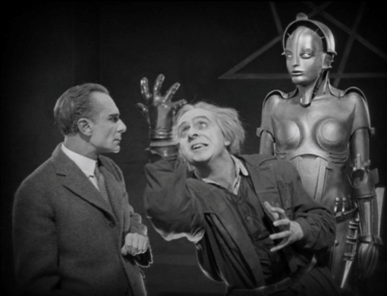
Joh Fredersen, Rotwang und die Masdchinen-Maria,

Slide 35
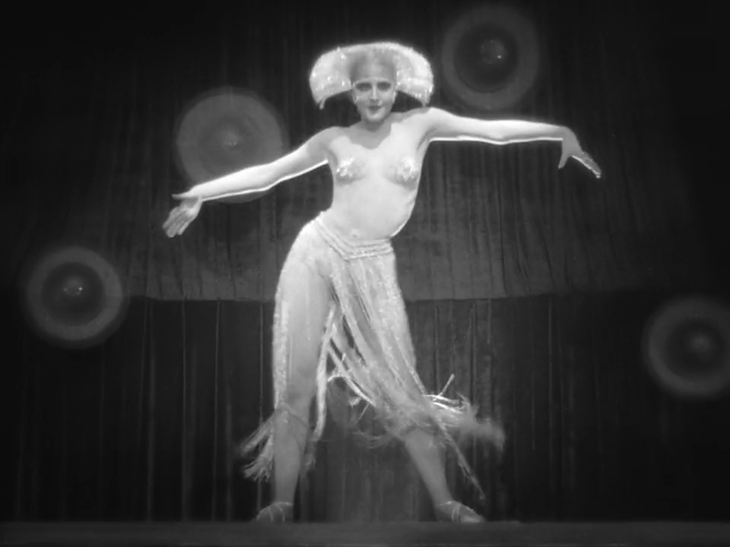
Maschinen-Maria entzückt mit ihrem erotischen Tanz die Männer

Slide 36
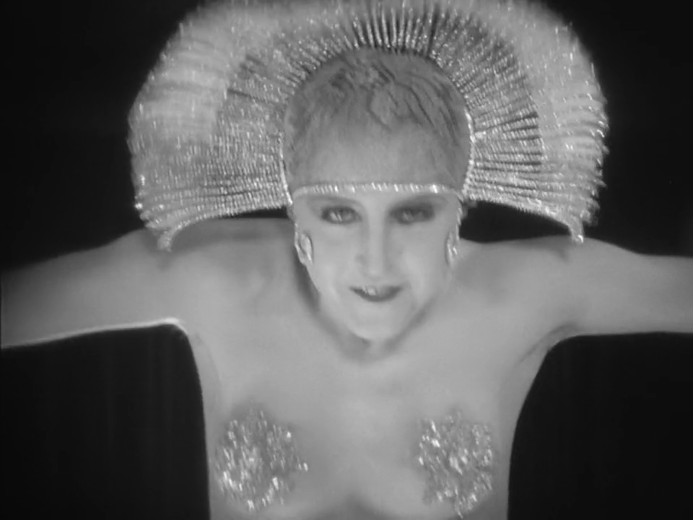

Slide 37
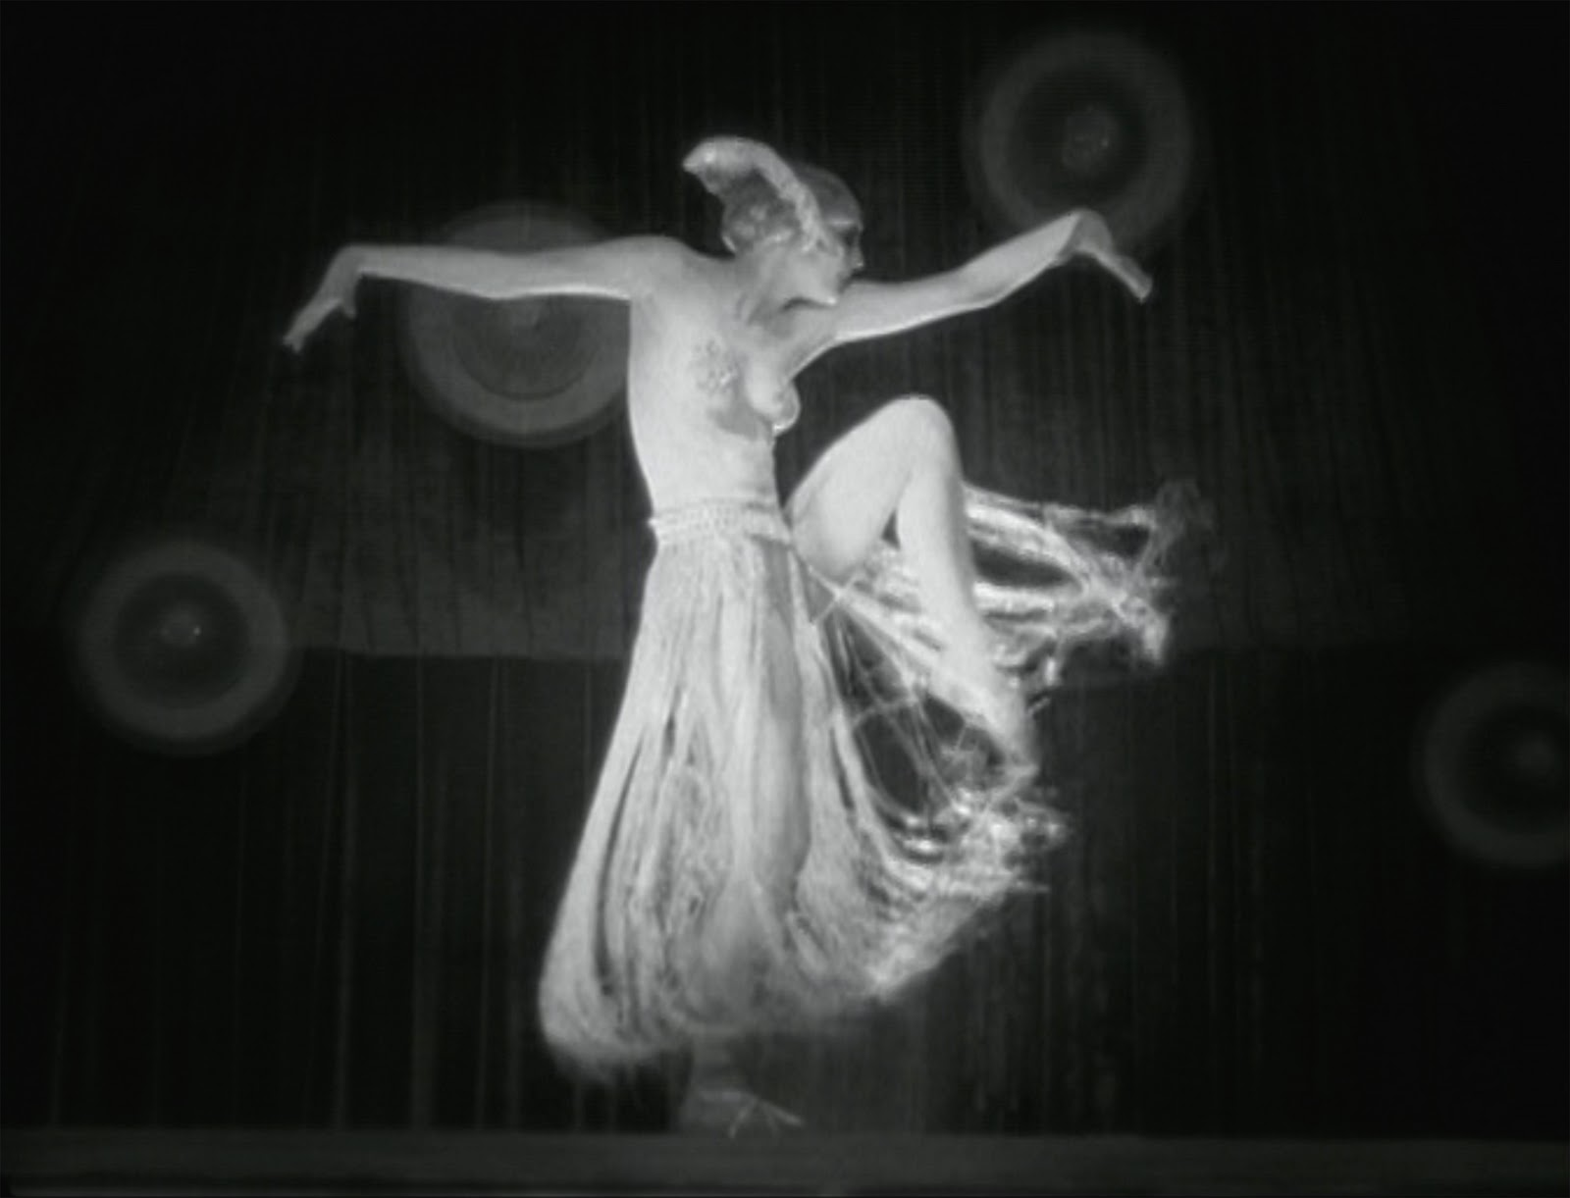

Slide 38
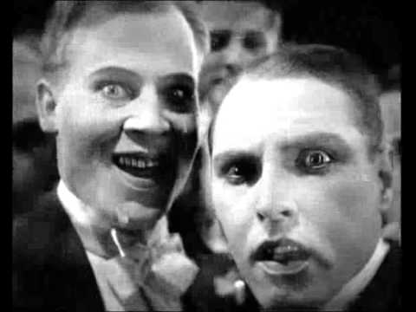
Die entzückten Söhne der Oberstadt

Slide 39
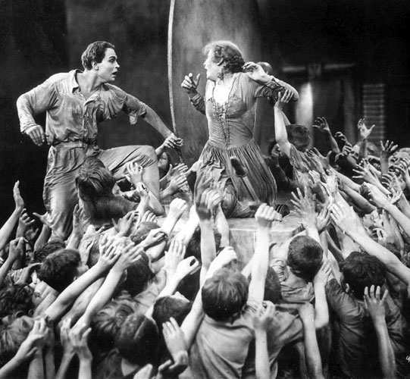
Freder und (Maschinen-)Maria

Slide 40
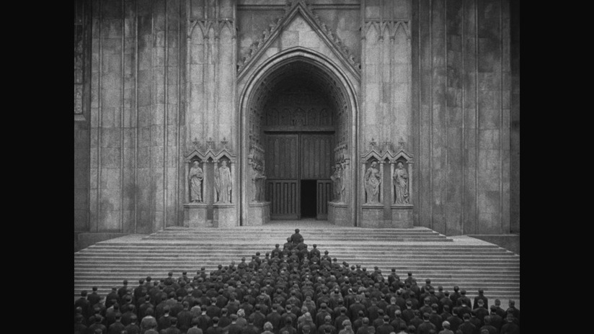
Der Dom

Slide 41
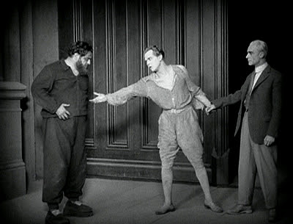
Schlussszene mit Happy end: Freder Federsen versöhnt die Arbeiter mit seinem Vater, Joh Federsen, dem Herrn der Stadt

Slide 42
Die Großstadt in der Malerei Otto Dix (1891–1969): Großstadt (Triptychon) 1927/28

Slide 43
Hermann Hesse Maskenball (Februar 1926)
Das Aquarell entstand in der Steppenwolf-Zeit
„Ein Erlebnis […] wurde mir in dieser Ballnacht zuteil: das Erlebnis des Festes, der Rausch der Festgemeinschaft, das Geheimnis vom Untergang der Person in der Menge, von der Unio mystica der Freude.”
(Der Steppenwolf, 1927)

